Slide 1
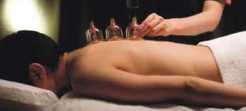
KISMI MUBAROKAH
SISTEM MEDIS

Slide 2
Yang akan dipelajari pada BAB ini
Kebutuhan hidup manusia untuk memenuhinya
Batasan sistem berdasarkan definisi dari Fred Dunn dan Mc Elroy dan Townsend, Foster dan Anderson
Teori penyakit dan sistem perawatan kesehatan
Unsur/ciri universal dalam sistem medis
Pengelompokan sistem medis
Etiologi penyakit dalam sistem medis tradisional
Persamaan dan perbedaan sistem medis Regional
Sistem medis tradisional di Asia Masa Kini

Slide 3
Pengelompokan sistem medis?
SISTEM MEDIS LOKAL
Suatu kategori yang dapat mengakomodasi sebagian besar sistem medis “primitif” atau “folk medicine”
Dapat dikatakan sebagai sistem medis modern, ilmiah atau barat
SISTEM MEDIS KOSMOPOLITAN
Seperti sistem medis Ayurweda, Unani, dan Cina
SISTEM MEDIS REGIONAL
(Fred Dunn,1976)

Slide 4
SISTEM MEDIS MENCAKUP 3 SEKTOR
-) PERAWATAN KESEHATAN UMUM Pengobatan penyakit yang dianggap ringan
-) PERAWATAN KESEHATAN KEDUKUNAN Sistem medis tradisional pribumi dilihat dari segi etnologi, terapi persuasi penyakit jasmani maupun jiwa baik kodrati maupun adikodrati
-) PERAWATAN KESEHATAN PROFESIONAL Sistem medis formal, modern, ilmiah, kosmopolitan, atau kedokteran modern

Slide 5
CIRI-CIRI SISTEM MEDIS
SISTEM MEDIS TRADISIONAL
Alphen dan Aris (1995)
Akhir-akhir ini ada kecenderungan orang tertarik pada pengobatan alternatif, khususnya pada sistem medis tradisional asia.

Slide 6
Penelitian di Amerika
Jumlah orang yang berkunjung ke ahli pengobatan tradisional setiap tahun | 427 juta
Biaya yang dikeluarkan | U$ 10,3 M
Jumlah orang yang berkunjung ke dokter setiap tahun | 388 juta
Biaya yang dikeluarkan | U$ 12,8 M

Slide 7
BERDASARKAN ETIOLOGI PENYAKIT DIKENAL 2 TIPE SISTEM MEDIS
SM PERSONALISTIK
Penyakit disebabkan oleh agen (makhluk lain)
SM NATURALISTIK
Penyakit disebabkan oleh ketidakseimbangan
Penyembuhan dilakukan dengan mengembalikan keseimbangan
Berdasarkan pengalaman dan lebih empiris
Penyembuhan dengan menggunakan perantara (dukun, kyai , paranormal)
Sulit untuk membuktikan secara empiris

Slide 8
SISTEM MEDIS LOKAL
Tradisi tidak tertulis
Berkembang
Pengobatan dilakukan oleh dukun
Bisa berupa ramuan dari tumbuh-tumbuhan atau pengobatan mekanis/pijat

Slide 9
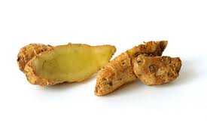
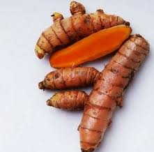
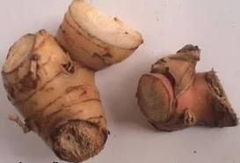
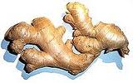
Tumbuhan yang biasa digunakan untuk obat
; kunir, kencur, jahe, laos
TAUKAH KAMU NAMA-NAMAKU?

Slide 10
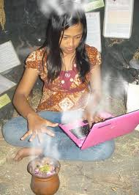
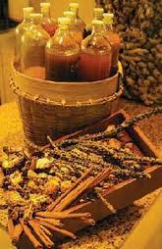
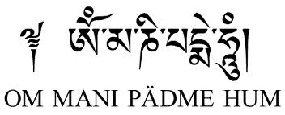
Tiga elemen dasar yang berpengaruh
Obat itu sendiri
Mantra
Kondisi pemberi obat

Slide 11
SISTEM MEDIS REGIONAL
DIDASARKAN PADA BAHAN TERTULIS
MENGAKUI ADANYA KESEIMBANGAN

Slide 12
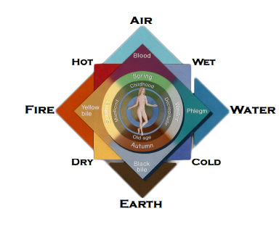
HUMORAL BAGI YUNANI
YIN DAN YANG BAGI CINA
DOSHA BAGI AYURVEDA
HAL-HAL YANG DAPAT MENGGANGGU KESEIMBANGAN : PANAS – DINGIN, EMOSI, MAKANAN YANG DIPERCAYA MEMPUNYAI NILAI PANAS DAN DINGIN

Slide 13
CONTOH
PENYAKIT PANAS NJERO
DIOBATI DENGAN MAKANAN YANG MENGANDUNG NILAI DINGIN
MAKANAN (PANAS)
SUSU, TELUR, DAGING, MADU, GULA
MAKANAN (DINGIN)
SARI BUAH, YOGURT, KEJU ASAM, NASI, AIR

Slide 14
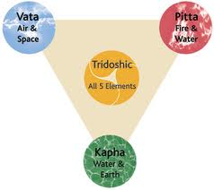
AYURVEDA
ARTINYA : PENGETAHUAN KEHIDUPAN ATAU UMUR PANJANG
MRP SUATU SISTEM YANG LUAS TENTANG DOKTRIN-DOKTRIN MEDIK DAN PRAKTIK-PRAKTIK YANG MENCAKUP ASPEK PREVENTIF DAN PRESKRIPTIF.
MEMBERSIHKAN GIGI, DIET, OLAHRAGA
OBAT UTAMA : HERBAL/ JAMU RAMUAN

Slide 15
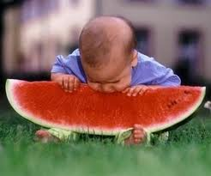
PADA TEKS-TEKS KLASIK
MENEKANKAN PADA TEKNIK MODERAT
: TIDAK BERLEBIHAN DALAM MAKAN, TIDUR, BEROLAHRAGA MAUPUN SEX

Slide 16
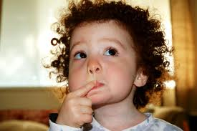
DISKUSIKAN
SISTEM MEDIS CINA
SISTEM MEDIS AYURVEDA
SISTEM MEDIS UNANI

